Slide 1

Cuidar em Crise
Primeiros socorros psicológicos para cuidadores de pessoas com demência
Lição 1 · Crise, demência e quem cuida
Notes:
(Abertura comum do curso: 3 s, só música.)

Slide 2
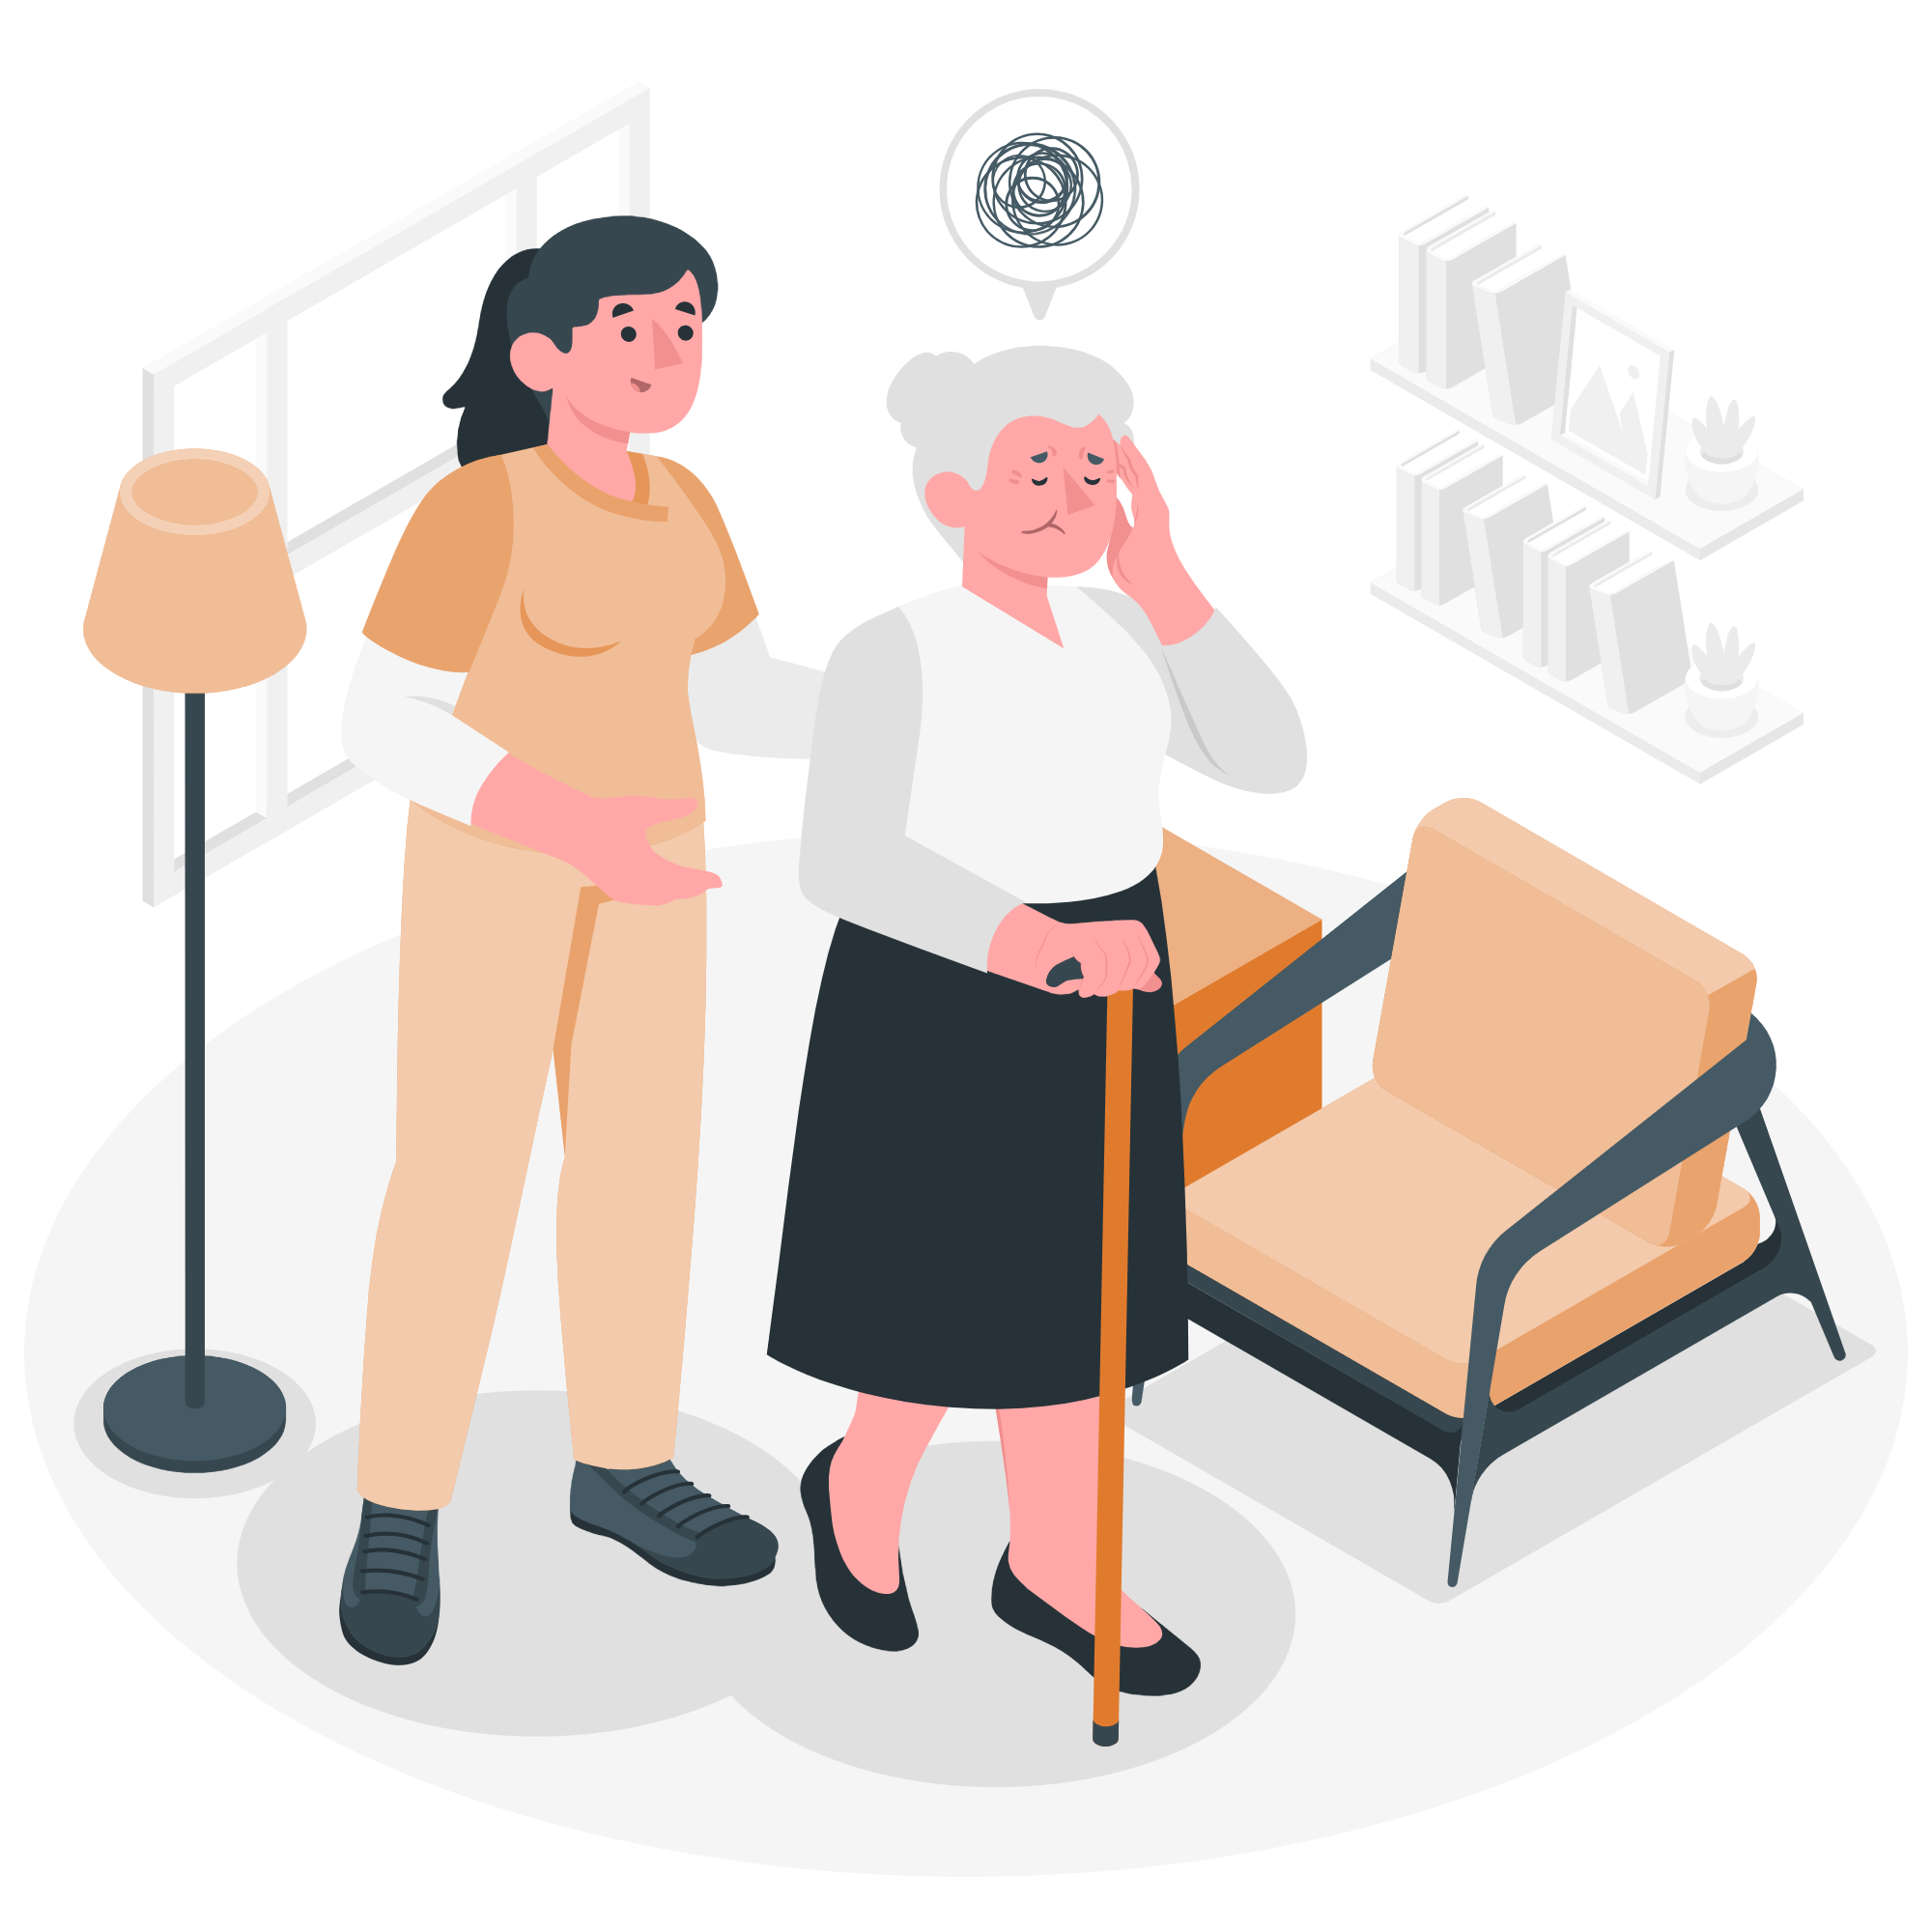
Ana
D. Rosa
Notes:
Esta é a D. Rosa. Vive com demência. Todas as manhãs senta-se na mesma cadeira, junto à janela. O relógio da cozinha diz-lhe que são horas do café. As fotografias na parede lembram-lhe quem é. [pausa] Esta é a Ana, a filha. É ela quem cuida da mãe, todos os dias.

Slide 3
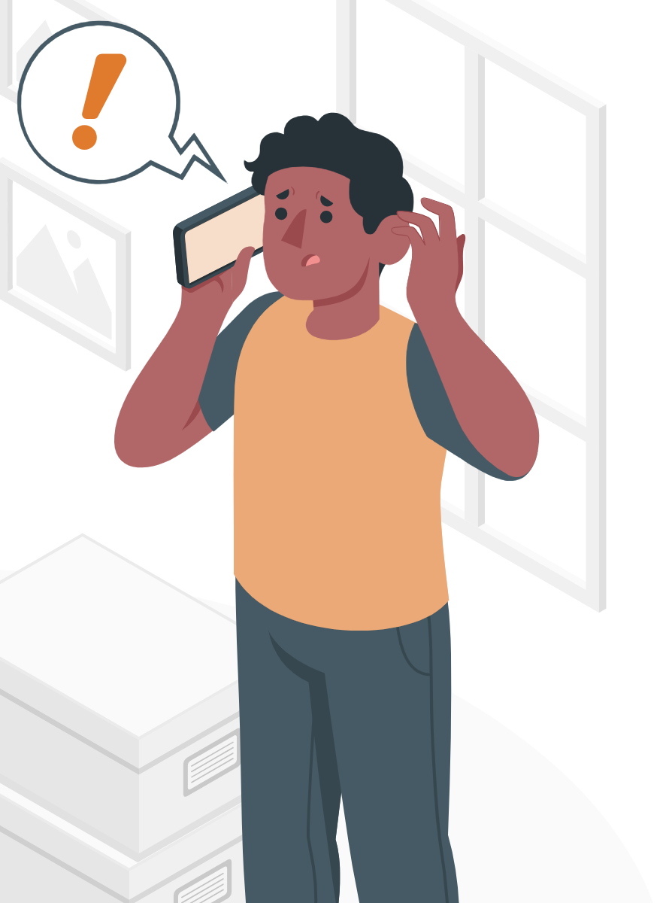
Uma crise muda tudo de um momento para o outro.
Notes:
Num fim de tarde de verão, chega um alerta: há um incêndio perto da aldeia e é preciso sair. [pausa] Uma crise muda tudo de um momento para o outro. Para uma pessoa com demência, muda ainda mais. E quem cuida tem de se manter de pé por dois.

Slide 4
L1 · Crise, demência e quem cuida
O incêndio é só um exemplo.
Incêndio
Cheia
Pandemia
Deslocação
Notes:
O incêndio é só um exemplo. Uma cheia, uma pandemia ou ter de fugir de uma guerra fazem o mesmo: tiram a rotina e as referências de um dia para o outro.

Slide 5
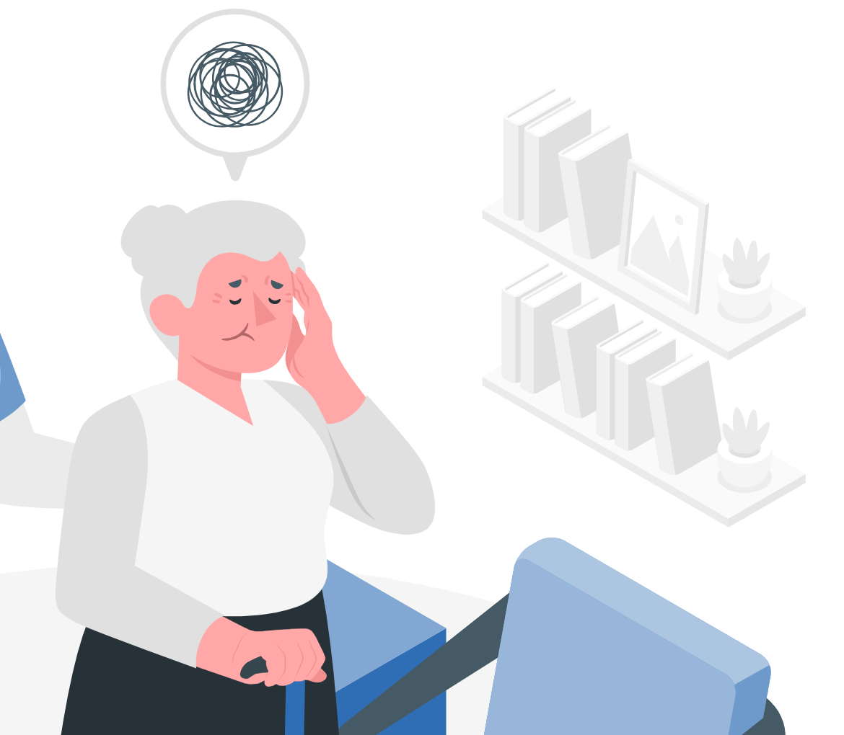
A pessoa
Quem cuida
Desorientação
·
Agitação
·
Recusa
Notes:
Para a D. Rosa, a casa e a rotina são o que lhe dá segurança. Pode não saber em que dia está, mas sabe onde fica a sua cadeira. Numa crise, isto desaparece: há ruído, luzes, pressa, caras desconhecidas, um sítio novo. A pessoa com demência pode não perceber o que se passa, nem porque tem de sair. É normal que fique mais confusa, com medo ou agitada, ou que se recuse a sair. Não é teimosia. É a doença a reagir a um mundo que, de repente, deixou de fazer sentido.

Slide 6
A casa pelos olhos da D. Rosa
[Visita 3D gravada · Matterport · 30–60 s]
Cadeira · Fotografias · Relógio · Cozinha
Notes:
(Sem narração: aqui entra o vídeo da visita 3D, quando houver casa. Até lá fica este diapositivo.)

Slide 7
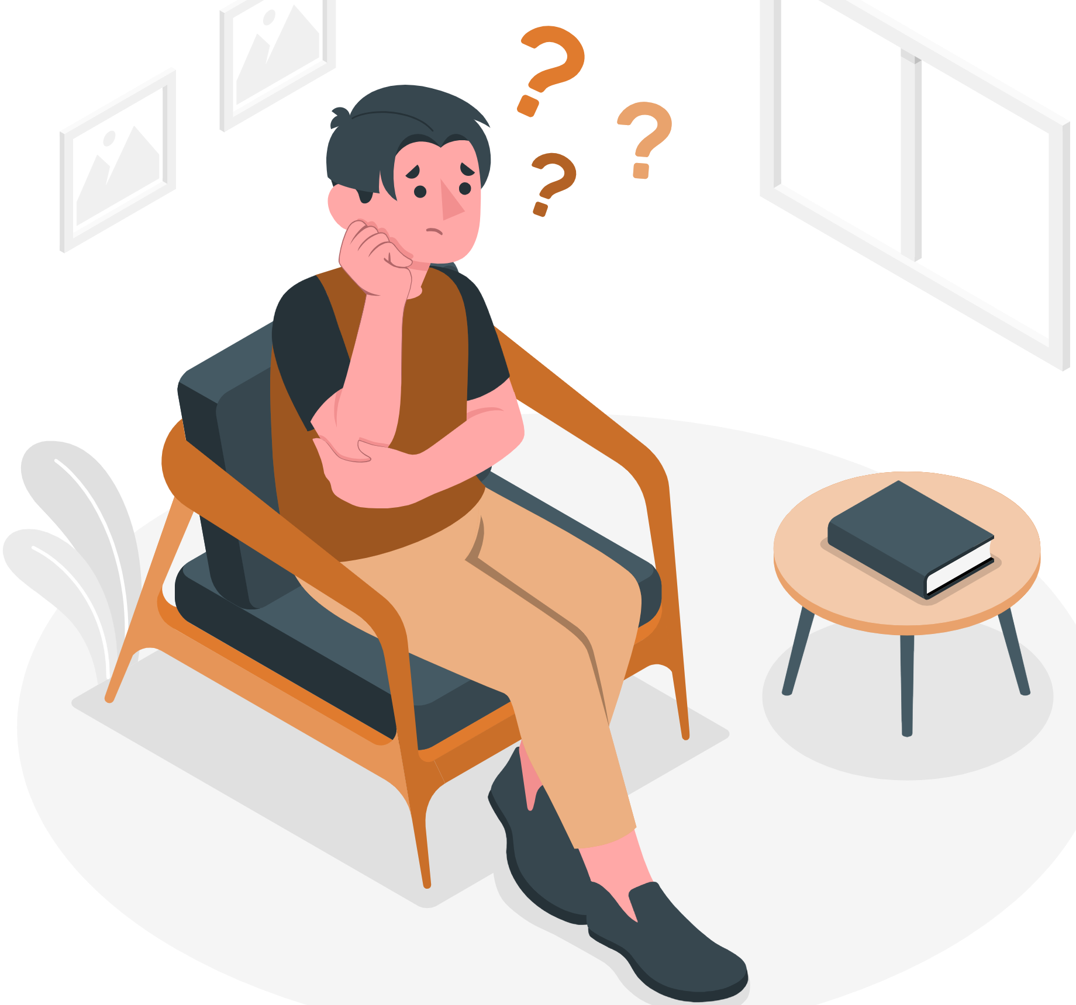
A pessoa
Quem cuida
Ansiedade
·
Cansaço
·
Irritação
Notes:
E a Ana? Também sente o choque: ansiedade, cansaço, irritação, dificuldade em pensar com clareza. São reações normais a uma situação que não é normal. Mas a Ana já vinha cansada. E numa crise perde, muitas vezes, a ajuda que tinha: o centro de dia, os vizinhos, a família. Nos planos de emergência, as pessoas com demência e quem cuida delas ficam muitas vezes esquecidas. Se a Ana não cuidar de si, não consegue cuidar da mãe.

Slide 8
Primeiros socorros psicológicos
Três passos, para a pessoa e para si
1
2
3
Observar
Escutar
Encaminhar
Há perigo? De que precisa a pessoa? E como estou eu?
Aproximar-se com calma, ouvir sem pressa, acalmar.
Responder às necessidades básicas e saber a quem pedir ajuda.
Notes:
Há uma forma simples de ajudar nestes momentos: os primeiros socorros psicológicos. Não são terapia e não é preciso ser profissional. São três passos. [pausa] Observar: ver se há perigo, do que a pessoa precisa e como está a reagir. E como está você. [pausa] Escutar: aproximar-se com calma, ouvir sem pressa, ajudar a acalmar. [pausa] Encaminhar: responder às necessidades básicas e saber a quem pedir ajuda. [pausa] Neste curso, vai aplicar estes três passos à pessoa de quem cuida, e a si.

Slide 9
Em resumo
A pessoa com demência perde as suas referências.
Quem cuida fica sob pressão.
Observar → Escutar → Encaminhar ajuda os dois.
Notes:
Numa crise, a pessoa com demência perde as suas referências, e quem cuida fica sob pressão. Observar, escutar e encaminhar ajuda os dois.

Slide 10
O caminho do curso
L1
Crise, demência e quem cuida
Compreender
L2
Preparar antes
Antes
L3
Primeiro contacto: acalmar
Durante
L4
Necessidades e encaminhamento
Durante
L5
Depois da crise
Depois
A seguir: L2 · Preparar antes
People illustrations by Storyset · Música: «High Class», Benjamin Andrews (Biblioteca de Áudio do YouTube)
Notes:
Mas há muito que pode fazer antes de a crise chegar. É isso que vamos ver na próxima lição: preparar antes.

